Slide 1
システム発話間の内容的整合性を 用いた強化学習に基づく発話選択
大阪大学産業科学研究所
黒田佑樹 武田龍 駒谷和範
Notes:
それでは「システム発話間の内容的整合性を用いた強化学習に基づく発話選択」という題で大阪大学の黒田が発表を始めさせていただきます．

Slide 2


背景
目標: 傾聴型対話システムの構築
競技は何をご覧になりますか？
予測可能
(何らかの競技)
仮定: システム発話をコントロールするだけで対話可能
予め用意した発話集合からシステム発話を選択
強化学習を用いて発話選択の戦略を獲得
Notes:
本研究では，傾聴型対話システムの構築を大きな目標とします．
傾聴型対話システムは対話システムの1種であり,システムが質問したり，ユーザの発話に対して反応を返すことで，ユーザの話したいという欲求を満たすことを目的としています．
傾聴型対話システムでは，ユーザに話をさせるという性質上，システム自ら話題を提供することが多く，ユーザの発話がある程度予測可能です．
そのため，本研究では，ユーザ発話の解析に偏重せず，システム発話をコントロールするだけで違和感なく対話を行うことができると仮定します．
このことから，本研究では，傾聴型対話システムの構築のためにあらかじめ用意した発話集合からシステム発話を選択するというアプローチをとります．
また，発話選択の戦略を強化学習によって獲得します．

Slide 3
強化学習を用いたシステム発話選択戦略の獲得
競技は何をご覧になりますか？
野球を見ます
状態取得
言語情報etc…
発話候補
発話1
発話2
・・・
行動(発話)を選択
報酬を得て価値を更新
Notes:
強化学習を用いたシステム発話選択の戦略の獲得では，対話の言語情報等から状態を取得し，行動を選択して報酬を得て，ある状態である行動をとる価値を更新していきます．

Slide 4
先行研究
強化学習を用いたシステム発話選択戦略の獲得
- 対話行為を行動とする設計[西本 ’19]
対話行為 | 発話例
指示語あり応答 | それは楽しそうですね！ それは大変ですよね ・・・
指示語なし質問 | 競技は何をご覧になりますか？ ・・・
・・・ | ・・・
行動候補
候補1: 指示語あり応答
候補2: 指示語なし質問
……
行動として対話行為を選択
問題: 同一対話行為内の発話選択がランダム
Notes:
強化学習を用いてシステム発話選択の戦略獲得を目指した先行研究として，西本らの研究があります．
この研究では，システム発話集合を対話行為に分類して行動として用いました．
つまり，スライドの例のように，指示語あり応答や，指示語なし質問といった対話行為が行動の候補となっていました．
この研究の問題点としては，対話行為を行動としているため，対話行為を選択した後の発話選択が対話行為内から
ランダムに行われ，破綻が生じることが挙げられます．

Slide 5
本研究のアプローチ
目標: より細かい行動選択によって破綻を減らす
対話行為の詳細化による新たな行動設計
システム発話の内容的整合性に関する報酬を追加，状態の詳細化
詳細化した対話行為 | 発話例
指示語あり応答1 | それは楽しそうですね
指示語あり応答2 | それは大変ですよね
指示語あり応答・・・ | ・・・
指示語なし質問 | 競技は何をご覧になりますか?
行動候補
候補1: 指示語あり応答1
候補2: 指示語あり応答2
候補3: 指示語なし質問
……
行動として対話行為を詳細化したものを選択
Notes:
そこで，本研究では，先行研究をベースとして，設計を拡張することで，破綻の減少を目指します．
具体的には，対話行為を詳細化して行動設計に用いることで，より細かい行動選択を行うことができるようにします．
つまり，スライドの例のように，対話行為である指示語あり応答を詳細化した，指示語あり応答1や指示語あり応答2を行動とします．
また，詳細化した行動が正しい文脈で選択されるよう，状態の詳細化と，システム発話の内容的整合性に関する報酬を追加します．

Slide 6
行動の詳細化における課題
発話全てを行動とした場合，学習に時間がかかる
行動候補
候補1: 「面白そうですね！」
候補2: 「大変ですよね」
……
行動として発話を選択
探索空間が多く，学習に時間がかかる
破綻しやすい対話行為のみ詳細化して行動とすることで探索空間を減らす
従来手法で破綻しやすい対話行為の分析が必要
Notes:
行動を詳細化するとき，最もシンプルな方法として，発話全てを行動としてしまう方法が挙げられます．
しかし，この方法では，用意する発話集合が増えると探索空間が大きくなってしまい，学習に時間がかかります．
そこで，本研究では，破綻しやすい対話行為のみに絞って詳細化することで，破綻の生じにくさを変えることなく，探索空間を減らします．
このためには，従来手法で破綻しやすい対話行為を分析する必要があります．

Slide 7
目次
背景，問題設定
従来手法の分析
行動を詳細化した強化学習の設計
評価実験
Notes:
以降では，従来手法の分析とそれを踏まえた行動を詳細化する強化学習の設計について述べた後，破綻と学習時間に関する性能の評価について述べます．

Slide 8
従来手法における対話行為(８個)
指示語あり質問(default)
指示語あり質問(特定話題)
指示語なし質問(特定話題)
指示語あり応答(特定話題+default)
指示語なし応答(default)
指示語なし応答(特定話題+default)
感謝
情報提供
各システム発話ごとに話題がラベル付け
されている発話集合データを仮定
ラベルは特定話題(スポーツ等)と
どの話題にも用いられるdefault
例: そのスポーツのおすすめポイントを教えてください
指示語あり
特定話題
質問
指示語あり質問(特定話題)
※本研究では手動で分類
Notes:
従来手法では，システム発話集合のデータを以下の8つの対話行為に分類し，行動の設計を行っています．
分類は手動で行われており，例の「そのスポーツのおすすめポイントを教えてください」というような発話は，「その」というような指示語があり，また，スポーツという特定の話題について，ユーザに質問を投げかけているような発話であるため，指示語あり質問の特定話題に分類されます．

Slide 9
従来手法における強化学習の設計
状態
ユーザ発話に特定名詞が含まれるかどうか: 2状態
ユーザ心象: 3状態
システム発話の簡易対話行為: 4状態
行動
対話行為: ８個
報酬
ユーザ心象値（単一）(+1, 0,−1)
ユーザ心象値（連続）(+5, 0,−5)
簡易的なシステム対話行為の連続性(+0～+5)
指示語ありのシステム行動(対話行為)の使いどころ(+10, 0,−10)
システム行動「thank」の使いどころ(+10, 0, -10)
Notes:
従来手法における強化学習の設計では，状態，行動，報酬は以下のようになっています．
状態はユーザ発話に特定名詞が含まれるかどうか，ユーザ心象，システム発話の簡易対話行為によって構成されています．
また，行動は，先程述べた対話行為8つとなっています．
報酬としては，ユーザの心象値に関するもの，対話行為の連続性に関するもの，指示語ありのシステム行動の使いどころ，システム行動「thank」の使いどころに関するものを設定しています．

Slide 10
従来手法の学習例
システム: 競技は何をご覧になりますか？(質問)
ユーザ: 野球ですね(心象: 高)
状態取得
報酬+1
報酬+10
報酬+4.5
システム:指示語あり応答(特定話題+default)
行動選択
発話候補1: それはたのしそうですね
発話候補2: それは大変ですよね
発話候補3:
ランダムに選択
・・・
※ユーザ発話・心象の生成にはコーパス準拠のユーザモデルを用いる
Notes:
従来手法の学習では，システム発話とユーザ発話から状態を取得し，行動として対話行為を選択し，あらかじめ決めておいた報酬を得ます．
これを繰り返すことで，対話行為選択のモデルを学習します．
例では，まず，青の部分ですがシステム発話の簡易対話行為が質問であり，選択された対話行為が応答であり，これは自然な流れであると事前に決めていたため，+4.5の報酬を付けています．
また，赤の部分ではユーザ発話に「野球」という名詞が含まれており，選択された対話行為が指示語ありであり，指示語の指す対象が存在するため+10の報酬をつけます．
また，緑の部分では，ユーザの心象が高いため，+1の報酬をつけています．
このようにして，適切な対話行為が選択されるためのモデルを学習しています．

Slide 11
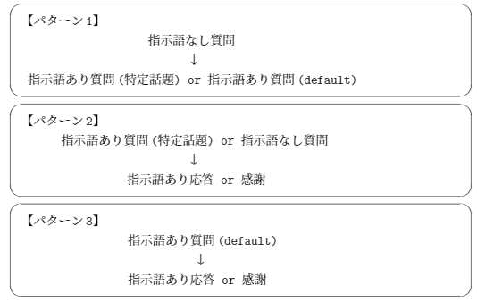
分析: 破綻の生じやすいシステム発話の対話行為の順番
Notes:
ここで，従来手法によって学習したモデルを用いて対話を行った際，以下の3パターンの対話行為の順番で破綻が生じやすいことが分かりました．

Slide 12
パターン1破綻例
システム: スポーツをする目的は何ですか？(指示語なし質問)
ユーザ: 健康増進のためですかね
学習済みモデルに従って行動選択
システム行動: 指示語あり質問(特定話題)
発話(破綻): そのスポーツのおすすめポイントを教えてください (指示語あり質問)
対話行為内から
ランダム選択
明らかにかみ合わない
同一対話行為内には破綻しない発話も存在する
Notes:
パターン1の1例である，指示語なし質問の次に指示語あり質問が選ばれる場合の破綻を見ると，直前のシステム発話から予測されるユーザ発話と，選択されたシステム発話がかみ合っていないことが分かります．
「スポーツをする目的は何ですか」というシステム発話に対して，ユーザは何らかの目的を答える発話をすると予測できます．
しかし，次のシステム発話では「そのスポーツのおすすめポイントを教えてください」という，ユーザが特定のスポーツを含む発話をした場合でしか成り立たないような発話が選択されてしまっています．
これにより，破綻が生じています．

Slide 13
パターン2破綻例
システム: 競技は何をご覧になりますか？(指示語なし質問)
ユーザ: 野球ですね
学習済みモデルに従って行動選択
システム行動: 指示語あり応答(特定話題+default)
発話(破綻): それは大変ですよね(指示語あり応答)
対話行為内から
ランダム選択
明らかにかみ合わない
同一対話行為内には破綻しない発話も存在する
Notes:
同様に，パターン2の1例である，指示語なし質問の次に指示語あり応答が選ばれる場合の破綻でも，直前のシステム発話から予測されるユーザ発話と，選択されたシステム発話がかみ合っていないことが分かります．
「競技は何をご覧になりますか」というシステム発話に対して，ユーザは何らかの競技を答える発話をすると予測できます．
しかし，次のシステム発話では「それは大変ですよね」という，かみ合わない発話が選択されてしまっています．
これにより，破綻が生じています．

Slide 14
パターン3破綻例
システム: おすすめの曲を教えてください(指示語なし質問)
ユーザ:スピッツの「楓」という曲がおすすめです
さかのぼる
システム: 具体的に教えてください(指示語あり質問(default))
ユーザ: 歌詞が詩的で良いんですよね
学習済みモデルに従って行動選択
システム行動: 指示語あり応答(特定話題+default)
発話(破綻): それは大変ですよね
Notes:
パターン3の1例である，defaultの指示語あり質問の次に指示語あり応答が選ばれる場合の破綻では，defaultの指示語あり質問の発話からユーザの発話を予測することができません．しかし，それよりも前の指示語なし質問を参照することでユーザ発話を予測でき，選択されたシステム発話がかみ合っていないことがわかります．
「おすすめの曲を教えてください」というシステム発話からユーザがなんらかの曲を答えることが予測でき，さらに「具体的に教えてください」というシステム発話からユーザが曲について答えることが予測できます．しかし，選択されたシステム発話は「それは大変ですよね」とかみ合わない発話を選択してしまっており，これにより破綻が生じています

Slide 15
分析: 詳細化すべき対話行為
詳細化して状態
これら以外は
対話行為を
そのまま
状態行動とする
詳細化して行動
Notes:
パターン1~3の破綻では，いずれもシステム発話から予測されるユーザ発話と，選択されたユーザ発話の内容がかみ合わないことで破綻が生じていました．
そこで本研究では，破綻しやすい対話行為の順番の前側の対話行為を発話レベルで詳細化して状態に用い，後ろ側の対話行為を発話レベルで詳細化して行動に用い，これらに内容的整合性に関する報酬をつけることで，破綻を防ぎます．

Slide 16
提案: 状態と行動の詳細化
状態
ユーザ発話に特定名詞が含まれるかどうか: 2状態
ユーザ心象: 3状態
システム発話の簡易対話行為: 4状態
質問，応答，情報提供，話題変更
↓
システム発話の対話行為の一部を詳細化したもの: 113状態
- 破綻しやすい対話行為のみ詳細化(行動設計の詳細化とは異なる)
行動
対話行為: 8個
↓
対話行為の一部を詳細化したもの: 51個
変更
変更
Notes:
前述した詳細化すべき対話行為を詳細化したものを用いて，状態と行動に変更を加えました．
状態設計では，システム発話の簡易対話行為をシステム発話の対話行為の一部を詳細化したものに変え，4状態から113状態に増えました．
また，行動設計では対話行為の一部を詳細化し，行動が51個に増えました．

Slide 17
例外: パターン3の状態の詳細化
システム: 指示語なし質問 or 指示語あり質問(特定話題)
例: おすすめの曲を教えてください
合わせて状態とする
システム: 指示語あり質問(default)
例: 具体的に教えてください
かみ合うか
分かる
システム行動: 指示語あり応答(特定話題+default)
例: それは大変ですよね
かみ合うか
分からない
Notes:
パターン3の破綻に関しては，defaultの指示語あり質問のみからユーザ発話を予測することができず，次に選択するシステム発話と指示語あり質問の発話の整合性を判断することができません．そのため，その前の指示語なし質問か特定話題の指示語あり質問と合わせて状態とすることで，整合性が判断できるようにします．

Slide 18
提案: システム発話の内容的整合性に基づく報酬の追加
各システム行動に関して，このシステム発話(状態)のあとに来てはいけないという関係を記述(blacklist)
とった行動のblacklistに現在の状態が入っていたら-20の報酬
行動1のblacklist
手動で設定
行動 | blacklist(状態)
行動1 | 状態1，状態・・・，・・・
システム発話1: スポーツをする目的は何ですか？ (状態1)
ユーザ発話1: 健康のためですかね
-20の報酬
システム発話2: そのスポーツのおすすめポイントを教えてください(行動1)
Notes:
また，システム発話の内容的整合性に関する報酬を追加しました．具体的には，各行動に関して，この発話のあとに来てはいけないという発話を手動で設定して記述し，blacklistを作成しました．学習時に，とった行動のblacklistにその前のシステム発話が入っていれば，-20の報酬をつけます．
これにより，内容的な破綻の生じる発話が選択されにくくなるよう学習されます．
スライドの例では，「スポーツをする目的は何ですか」という発話の後に「そのスポーツのおすすめポイントを教えてください」という発話が行動として選ばれるのはおかしいと決め，この行動，行動1のblacklistに「スポーツをする目的は何ですか」の状態である状態1を入れました．これによって，この順番での発話選択はされづらくなり，破綻が減ります．
なぜ-20
ユーザ発話の予測との関係

Slide 19
提案手法の学習例
システム: 競技は何をご覧になりますか？(質問)
ユーザ: 野球ですね(心象: 高)
状態取得
報酬+1
報酬+10
報酬+4.5
行動選択
システム:指示語あり応答1
発話:それは大変ですよね
報酬-20
内容的整合性に基づく報酬
Notes:
提案手法では，従来手法の適切な対話行為選択のための設計に加えて，発話レベルでの破綻を減らす設計を加えています．
例では，「競技は何をご覧になりますか」というシステム発話の後に「それは大変ですよね」という発話が選ばれるのはおかしいとあらかじめ決めておき，それに-20の報酬をつけています．
これにより，適切な対話行為を選択し，その中でも適切な発話が選択できるようになることが期待されます．

Slide 20
評価実験
ベースライン
対話行為を行動とする手法[西本 ‘19]
発話全てを行動とする手法
状態: 発話全て(117個)
行動: 発話全て(117個)
報酬: 提案手法と同様
破綻の生じにくさの評価
10交換の対話を20セット，計200交換を行う
各交換について破綻かどうかを一定の基準に沿って主観評価
学習時間に関する評価
Notes:
評価実験としては，対話行為を行動とした西本らの従来手法と，発話全てを行動として報酬を提案手法と同様にした手法をベースラインに決め，破綻の生じにくさと学習時間に関して比較して評価しました．
ベースライン手法である発話全てを行動とする手法では，状態と行動を限界まで詳細化し，発話そのものとしました．また，報酬に関しては提案手法と同様のものを用いました．

Slide 21
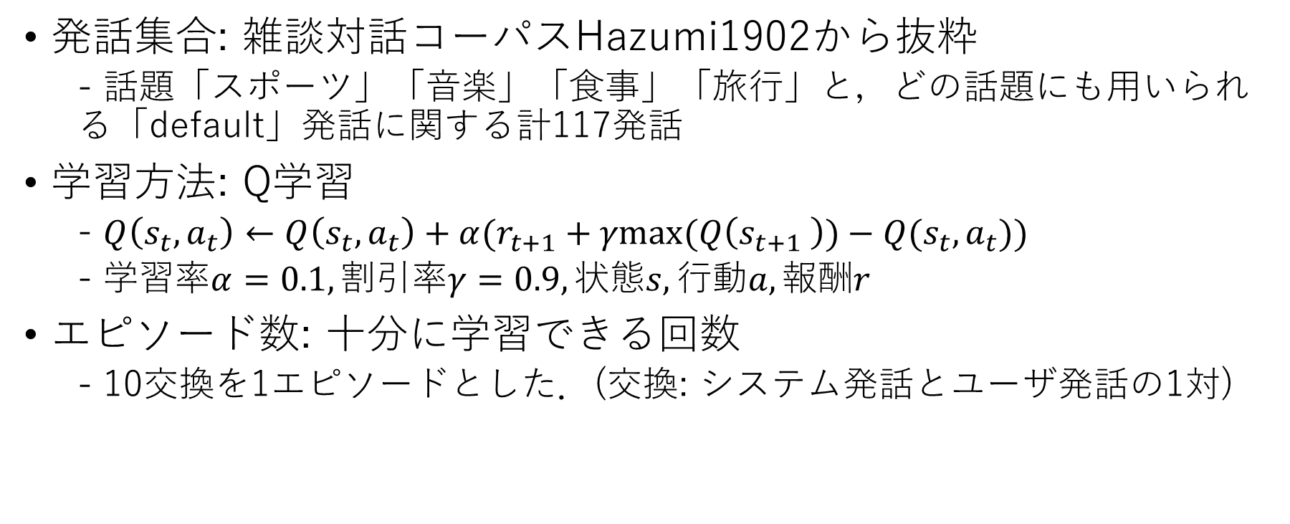
学習条件
発話集合: 雑談対話コーパスHazumi1902から抜粋
- 話題「スポーツ」「音楽」「食事」「旅行」と，どの話題にも用いられる「default」発話に関する計117発話
学習方法: Q学習
- $Q\left(s_{t},a_{t}\right)←Q\left(s_{t},a_{t}\right)+α(r_{t+1}+γmax⁡(Q\left(s_{t+1} \right))−Q(s_{t},a_{t}))$
- $学習率α=0.1, 割引率γ=0.9,状態s,行動a,報酬r$
エピソード数: 十分に学習できる回数
- 10交換を1エピソードとした．(交換: システム発話とユーザ発話の1対)
 | 探索空間のサイズ | エピソード数
提案手法 | 34578 | 179000
対話行為を行動とする手法 | 192 | 1000
発話全てを行動とする手法 | 82134 | 428000
Notes:
強化学習の具体的な設定としては，選択すべきシステム発話集合として，従来手法と同様，雑談対話コーパスHazumi1902から抽出した117発話を用いました．
また，学習方法としてはQ学習を用いました．
Q学習ではある状態sで行動aをとる価値Q(s,a)を以下の式によって更新します．学習率は0.1，割引率は0.9としました．
エピソード数は，提案手法が179000エピソード，対話行為を行動とする手法が1000エピソード，発話全てを行動とする手法が428000エピソードとしました．

Slide 22
評価: 破綻の生じにくさ
10交換を1セットの対話として1つの話題について話す
話題「スポーツ」「音楽」「食事」「旅行」について5セットずつ計200交換対話を行った
一定の基準に沿った主観評価
 | 破綻ではない | 破綻 | 破綻の割合
提案手法 | 190 | 10 | 5.0%
対話行為を行動とする手法 | 166 | 34 | 17%
発話全てを行動とする手法 | 187 | 14 | 7.0%
減少
同程度
Notes:
1つ目の実験として，提案手法の，破綻の生じにくさに及ぼす影響を調べるために，学習済みモデルを用いて200交換の対話を行い，破綻の数を調べました．
結果として，提案手法では破綻数が10，対話行為を行動とする手法では破綻数が34であり，提案手法の方が破綻が生じにくいことがわかりました．
これは，提案手法の，対話行為の詳細化に基づいた行動設計によってより細かい発話選択ができるようになったことに起因すると考えられます．
また，発話全てを行動とする手法では破綻数が14であり，提案手法と同程度破綻が生じることが分かりました．

Slide 23
評価: 学習時間
 | エピソード数 | 学習時間(秒)
提案手法 | 179000 | 21936秒
対話行為を行動とする手法 | 1000 | 192秒
発話全てを行動とする手法 | 438000 | 47582秒
増加
減少
学習時間の増加(対話行為を行動とする手法→提案手法)
- 行動数増加に起因
学習時間の減少(発話全てを行動とする手法→提案手法)
行動数減少に起因
破綻の生じにくさの性能は同程度
Notes:
2つ目の実験として，提案手法の事前学習の計算量への影響を検証するために，モデル学習時にかかる時間を調べ，2つの従来手法と比較しました．
結果として，提案手法では，対話行為を行動とする手法の約114倍程度の計算時間がかかりました．一方，破綻の生じにくさに関して同程度の性能を持つ，発話全てを行動とする手法の半分以下の計算時間ですみました．
これは，対話行為の一部のみを詳細化して行動とした設計により，探索空間が減少したことに起因すると考えられます．
これにより，提案手法では，破綻が生じにくく，かつ計算量の増えすぎない強化学習の設計が実現されていると言えます．

Slide 24
まとめ
目的: 傾聴型対話システムの構築
手法: 強化学習による発話選択の戦略の獲得
従来: 対話行為を行動とする手法
- 破綻が生じやすい
提案: 対話行為を行動とする手法を拡張
破綻の生じやすい対話行為の詳細化による行動設計
連続するシステム発話の内容的整合性への報酬設計
評価: 破綻の生じにくさ，計算時間
対話行為を行動とする手法より破綻が生じにくい
発話全てを行動とする手法より計算時間が少ない
課題: 内容的整合性のblscklistの作成自動化
Notes:
まとめは以下の通りです．
予測質問1 なぜ強化学習を用いたのですか？
強化学習では単体ではなく全体で評価する点が対話というタスクに合っている．
今回は破綻の減少を目的としているため，教師あり学習でも構わないのかもしれないが，今後対話全体での面白さなどを考慮する場合，強化学習が適していると考えたため，強化学習という枠組みの中で行った．
全体の流れがなんとなく違和感があるぐらいの破綻を扱うのであれば，強化学習の強みが活かされるのではないかと考えている．
予測質問2これはだめという報酬をつけるならそもそも出力されないように設定すればいいのでは？
対話行為内の発話に順序付けすることが目的であり
自分も報酬設計に関しては完璧な設計であるとは考えておらず，本研究での課題点であると考えている，確かに今の設計では，良いかだめかの二値であるため，そのようにしても同じような結果が得られると考えられる．改善点としては，ユーザの発話によっては破綻を起こすが，そうでないときは破綻でないような発話に関して少し低めの報酬を設定することなどが挙げられる．また，
仮に適切な状態と報酬を設計できれば，行動が詳細な分，対話行為を行動とする手法より破綻の少ない
予測質問3 学習条件に関してですが，エピソード数を探索空間に比例させた，させてよい理由は何ですか？
A．明確な根拠があるわけではないが，探索すべき空間の増加に合わせてエピソード数も増やす必要があると考えたから．例えば探索空間が2倍になれば，ある状態である行動をとるという組み合わせが2倍になる．これらが学習時に全て選択されるまでに，2倍の試行数が必要だと考えたから
行動空間探索空間が本研究ではQ学習の探索方法にεグリーディ法という，一定エピソード数まではランダムに行動選択し学習を行うという手法を用いていて，探索すべき空間が増えればエピソード数も増やすべきだと考えたから．
予測質問4 なぜ傾聴型対話システムに限ったのか．他の対話システムには使えないの？
A．報酬の設計の部分で連続するシステム発話の内容的整合性を用いている．これはユーザの発話がある程度予測できるという前提のもと設計されている
予測質問5 なぜ他の人はやらなかったの？
A．この手法は劇的に計算量を減らすわけではなく，せいぜい定数分の1ぐらいが限度．計算できないものを計算できるようにするほどの力はないため，一般的には深層強化学習が用いられる．

Slide 26
破綻の生じにくさの評価基準
〇破綻ではない
- 当該システム発話のあと対話を問題無く継続できる．
△破綻と言い切れないが，違和感を感じる発話
- 当該システム発話のあと対話をスムーズに継続することが困難．
×あきらかにおかしいと思う発話. 破綻
- 当該システム発話のあと対話を継続することが困難．
Notes:
予測質問1 なぜ強化学習を用いたのですか？
強化学習では単体ではなく全体で評価する点が対話というタスクに合っている．
今回は破綻の減少を目的としているため，教師あり学習でも構わないのかもしれないが，今後対話全体での面白さなどを考慮する場合，強化学習が適していると考えたため，強化学習という枠組みの中で行った．
全体の流れがなんとなく違和感があるぐらいの破綻を扱うのであれば，強化学習の強みが活かされるのではないかと考えている．

Slide 27
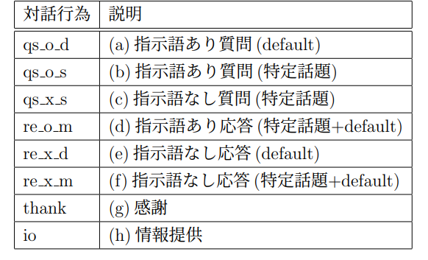
対話行為を行動とする手法（具体例)

Slide 28
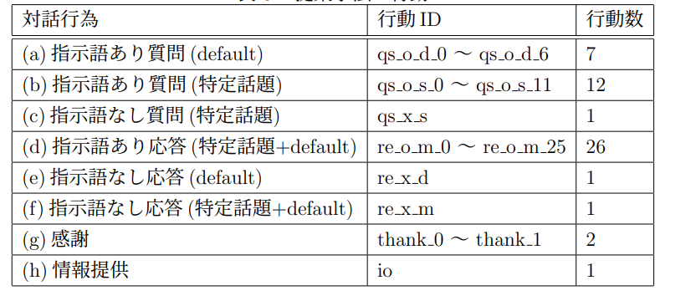
提案手法の行動設計の詳細

Slide 29
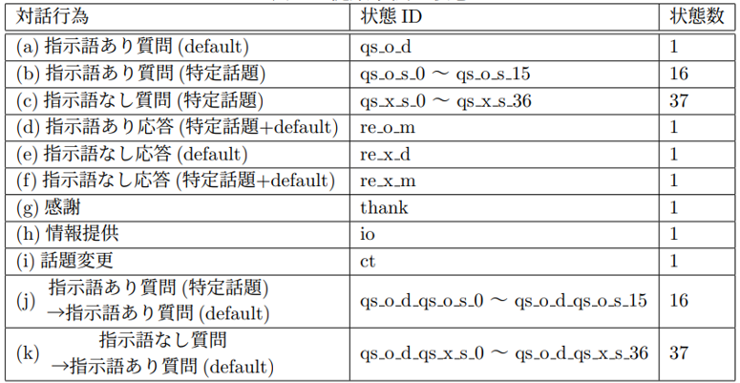
提案手法の状態設計の詳細

Slide 30

提案手法の発話選択方法
システム
最近はまっている食べ物はありますか？
状態取得
ベースライン手法1
対話行為選択
バナナにはまっています
re_o_m
心象4
行動選択
とても美味しそうですね
提案手法
発話レベルで選択
re_o_m内の発話
とても美味しそうですね
ユーザ
それは大変ですよね

Slide 31
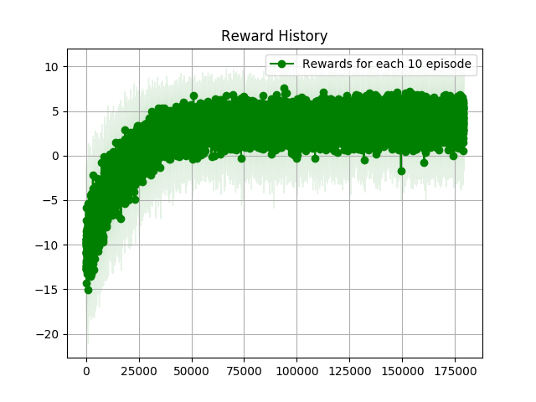
報酬の推移

Slide 32
提案: 行動の詳細化
従来
対話行為: 8個
提案
対話行為の一部を詳細化したもの: 51個
- 破綻しやすい対話行為のみ詳細化
行動数8→行動数51
Notes:
これらにそって対話行為の一部を詳細化して行動に用いると，行動数は対話行為8個のみを用いる従来手法から，51個に増えました．

Slide 33
提案: 状態の詳細化
従来
ユーザ発話に特定名詞が含まれるかどうか: 2状態
学習段階ではユーザ発話はコーパスに記録されているものを参照する
ユーザ心象: 3状態
- ユーザが対話に満足しているかを表す
システム発話の簡易対話行為: 4状態
質問，応答，情報提供，話題変更
↓
システム発話の対話行為の一部を詳細化したもの: 113状態
- 破綻しやすい対話行為のみ詳細化(行動設計の詳細化とは異なる)
変更: 詳細化
状態数24→状態数678
Notes:
また，従来手法の状態設計では，システム発話の簡易対話行為を状態の一部として用いていましたが，提案手法では，ここを前述の対話行為の一部を詳細化したものに変更しました．それ以外の従来手法の状態に関しては，そのまま用いました．
これにより状態数は24から678に増えました．

Slide 34
提案: 報酬の追加
従来
ユーザ心象値（単一）(+1, 0,−1)
-そのターンに心象が高ければ正の報酬，低ければ負の報酬
ユーザ心象値（連続）(+5, 0,−5)
- 3連続で心象が高ければ正の報酬，低ければ負の報酬
簡易的なシステム対話行為の連続性(+0～+10)
- 対話行為が適切な順で選ばれれば正の報酬
特定の名詞を含むユーザ発話に対するシステム行動(+10, 0,−10)
- 指示語の使いどころを間違えなければ正の報酬，間違えれば負の報酬
システム行動「thank」の選択(0, +10)
感謝が対話の終了間際に選択されれば正の報酬
提案手法での追加
連続するシステム発話の内容的整合性に基づく報酬(0, -20)
Notes:
報酬に関しては，従来の適切な対話行為を選ぶための報酬に，新たに連続するシステム発話の内容的整合性に基づく報酬を加えました．

Slide 35
分析: 破綻例と理想
破綻例:指示語なし質問→指示語あり応答(パターン2)
システム発話1: 競技は何をご覧になりますか？(指示語なし質問)
ユーザ発話1: 野球ですね
システム発話2(破綻): それは大変ですよね(指示語あり応答)
理想:指示語あり質問1→指示語あり応答1
システム発話1: 競技は何をご覧になりますか？(指示語なし質問1)
ユーザ発話1: 野球ですね
システム発話2(破綻でない): それはたのしそうですね(指示語あり応答1)
行動の詳細化と，正しく選ぶための状態，報酬設計が必要
Notes:
例えばパターン2の中の，指示語なし質問の次に指示語あり応答を選ぶようなパターンの場合，スライドの例のような破綻が生じます．
ここでは，システムが「競技は何をご覧になりますか？」という質問をし，ユーザが「野球ですねと答えているにも関わらず，システムは「それは大変ですよね」という文脈に合わない発話を選択してしまっています．
これは，従来手法では，ある状態において適切な対話行為を選択するための設計であったため，内容まで考慮した発話選択ができなかったためであると考えられます．
理想としては，指示語あり応答の中からこの文脈において適切な発話，例えば「それはたのしそうですね」のような発話を選択できることです．
このためには，対話行為を詳細化した行動と，その中から適切に選ばれるように学習するための状態や報酬の設計が必要です．

